Slide 1
J A V N I N A T J E Č A J
za financiranje programa i projekata udruga od interesa za opće dobro na području Općine Kneževi Vinogradi u 2016. godini

Slide 2
CILJEVI NATJEČAJA
Opći cilj ovog natječaja je povećanje učinkovitosti i sposobnosti udruga sa sjedištem na području Općine Kneževi Vinogradi i/ili čiji su članovi s područja Općine Kneževi Vinogradi i/ili koje provode program i projekt na području Općine Kneževi Vinogradi, za preuzimanje veće uloge i odgovornosti kojima se zadovoljavaju potrebe korisnika i potrebe Općine Kneževi Vinogradi kao zajednice u cjelini – u područjima sporta i rekreacije, kulture, socijalne skrbi i ostalih društvenih potreba.
Specifični cilj ovog natječaja je unaprijediti sposobnosti udruga za pružanje društvenih usluga korisnicima te potaknuti udruge na unaprjeđenje kvalitete života građana i promicanje položaja i ugleda Općine Kneževi Vinogradi.

Slide 3
Prioritetna područja
1. Sport i rekreacija - programi sportskih društava, klubova i pojedinaca u sportu, kao i prijedlozi usmjereni na poticanje i promicanje sportskih aktivnosti na području Općine Kneževi Vinogradi; - projekti investicijskog održavanja, adaptacije i rekonstrukcije sportskih objekata na području Općine Kneževi Vinogradi; - natjecanja te poticanja tjelesne i zdravstvene kulture djece i mladeži; - programi sportske suradnje s drugim općinama i gradovima u Republici Hrvatskoj, kao i međunarodna sportska suradnja; - programi za osposobljavanje stručnih sportskih kadrova; - pokriće dijela režijskih troškova upravljanja sportskim građevinama, kroz programe i aktivnosti upravitelja (sportskih društava)
2. Kultura - kulturne djelatnosti i poslovi, akcije i manifestacije u kulturi; - djelatnost i poslovi ustanova kulture, udruženja i drugih organizacija u kulturi; - pomaganje i poticanje umjetničkog i kulturnog stvaralaštva; - akcije i manifestacije u kulturi što pridonose razvitku i promicanju kulturnog života; - investicijsko održavanje, adaptacije i prijeko potrebni zahvati na objektima kulture
3. Socijalna skrb - financiranje humanitarnih i kreativnih udruga i organizacija; - unaprjeđenje socijalnog, društvenog i zdravstvenog statusa svojih članova ili rada na unaprjeđenju istih vrijednosti mještana Općine i šire.

Slide 4
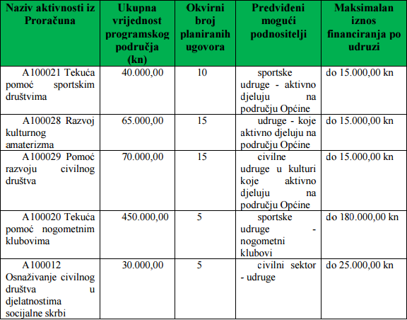
Planirani iznosi i ukupna vrijednost Javnog natječaja
U okviru ovog Natječaja, u Proračunu Općine Kneževi Vinogradi za 2016. godinu planirana su financijska sredstva u ukupnom iznosu od 655.000,00 kn, koja su raspodijeljena na način prikazan u sljedećoj tablici:

Slide 5
Prihvatljivi prijavitelji
Prijavitelji moraju zadovoljiti sljedeće uvjete:
Udruga je upisana u Registar neprofitnih organizacija pri Ministarstvu financija (podatci dostupni Općini putem uvida u Registar neprofitnih organizacija);
Udruga je upisana u Registar udruga Ministarstva uprave, s najmanje podnesenim zahtjevom za usklađenjem sukladno Zakonu o udrugama (NN 74/2014) (podatci dostupni Općini putem uvida u Registar);
Udruga je svojim Statutom opredjeljena za obavljanje djelatnosti i aktivnosti koje su predmet financiranja i kojima promiču uvjerenja i ciljeve koji nisu u suprotnosti s Ustavom i zakonom;
Program/projekt/inicijativa koji Udruga prijavi na javni natječaj Općine, bude ocijenjen kao značajan (kvalitetan, inovativan i koristan) za razvoj civilnoga društva i zadovoljenje javnih potreba Općine definiranih razvojnim i strateškim dokumentima;
Da je udruga uredno ispunila obveze iz svih prethodno sklopljenih ugovora o financiranju iz proračuna Općine i drugih javnih izvora;
Da udruga nema dugovanja s osnove plaćanja doprinosa za mirovinsko i zdravstveno osiguranje i plaćanje poreza te drugih davanja prema državnom proračunu i proračunu Općine;
Da se protiv Korisnika, odnosno osobe ovlaštene za zastupanje i voditelja programa/projekta ne vodi kazneni postupak i nije pravomoćno osuđen za prekršaje ili kaznena djela definirana Uredbom;

Slide 6
Vrijeme i mjesto provedbe
Planirano trajanje programa i projekata je do 12 mjeseci.
Projektne aktivnosti trebaju završiti zaključno s 31.12.2016. godine.
Mjesto provedbe je Općina Kneževi Vinogradi, a pojedine aktivnosti moguće je provoditi u Republici Hrvatskoj i izvan područja Republike Hrvatske.

Slide 7
Prihvatljivost troškova
Sredstvima ovog Natječaja mogu se financirati samo stvarni i prihvatljivi troškovi, nastali provođenjem programa i projekta u vremenskom razdoblju naznačenom u ovim Uputama.
Prilikom procjene projekta, ocjenjivat će se potreba naznačenih troškova u odnosu na predviđene aktivnosti, kao i realnost visine navedenih troškova.

Slide 8
Prihvatljivi troškovi - IZRAVNI
Prihvatljivim troškovima za financiranje ovim Natječajem podrazumijevaju se troškovi koji su izravno vezani uz provedbu pojedinih aktivnosti unutar predloženog programa i projekta, a koji ispunjavaju sve sljedeće kriterije:
nastali su za vrijeme razdoblja provedbe programa ili projekta u skladu s ugovorom, osim troškova koji se odnose na završne izvještaje, troškove revizije i troškova vrednovanja, a plaćeni su do datuma odobravanja završnog izvještaja. Postupci javne nabave za robe, usluge ili radove mogu započeti prije početka provedbenog razdoblja, ali ugovori ne mogu biti sklopljeni prije prvog dana razdoblja provedbe ugovora;
moraju biti navedeni u ukupnom predviđenom proračunu projekta ili programa,
nužni su za provođenje programa ili projekta koji je predmetom dodjele financijskih sredstava,
mogu biti identificirani i provjereni i koji su računovodstveno evidentirani kod korisnika financiranja prema važećim propisima o računovodstvu neprofitnih organizacija,
trebaju biti umjereni, opravdani i usuglašeni sa zahtjevima racionalnog financijskog upravljanja, osobito u odnosu na štedljivost i učinkovitost.

Slide 9
Prihvatljivi troškovi - NEIZRAVNI
Energija
Voda
uredski materijal
sitan inventar
Telefon
Pošta
Drugi indirektni troškovi koji nisu povezani s provedbom programa

Slide 10
Neprihvatljivi troškovi
dugovi i stavke za pokrivanje gubitaka ili dugova,
dospjele kamate po obvezama,
stavke koje se već financiraju iz javnih izvora,
kupovina zemljišta ili građevina (osim kada je to nužno za izravno provođenje programa/projekta, kada se vlasništvo mora prenijeti na udrugu i/ili partnere najkasnije po završetku projekta,
gubitci na tečajnim razlikama,
zajmovi trećim stranama,
drugi troškovi koji nisu u neposrednoj povezanosti sa sadržajem i ciljevima projekta/programa.

Slide 11
Potrebna dokumentacija
1. Potpisan i ovjereni opisni obrazac – Opisni obrazac prijave
2. Potpisan i ovjeren obrazac proračuna – Obrazac proračuna
3. Statut udruge (preslika) – ukoliko isti nije objavljen u Registru udruga na web-u
4. Dokaz da je predana dokumentacija za usklađenje Statuta sa Zakonom o udrugama (ukoliko udruga nije ishodila novo Rješenje Ureda državne uprave u Osječko-baranjskoj Županiji)
5. Potvrda Porezne uprave o stanju duga po osnovi javnih davanja ne starija od 30 dana od dana objave javnog poziva (preslika)
6. Potpisanu (od strane predsjednika udruge) i ovjerenu izjavu da su ispunjene sve obveze prema davateljima potpore u ranije provođenim programima / projektima / manifestacijama
7. Uvjerenje nadležnog suda da se protiv odgovorne osobe prijavitelja ne vodi kazneni postupak koje nije starije od šest mjeseci od objave javnog natječaja
8. Izjava o nepostojanju dvostrukog financiranja
9. Kao prilog obrascu proračuna, za odobrena financijska sredstva iznad 20.000,00 kn, dostavljaju se dokumenti na osnovu kojih je isti utvrđen (ponude, izjave suradnika o cijeni koštanja njihovih usluga, procjene troškova i sl.), ukoliko se ne radi o programima kojim se odobravaju financijska sredstva za tekuće poslovanje udruge

Slide 12
OPISNI OBRAZAC I OBRAZAC PRORAČUNA
Potrebno je ispuniti sve tražene podatke, ispisati obrasce, potpisati ih i ovjeriti pečatom udruge te ga dostaviti preporučeno poštom ili osobno u Pisarnicu Općine Kneževi Vinogradi.
Obrasci u kojima nedostaju podatci, vezani uz sadržaj programa/projekta neće biti primljeni u razmatranje.
Obrazac je potrebno ispuniti na računalu.
Rukom ispisani obrasci neće biti primljeni u razmatranje.
Ukoliko obrasci sadrže gore navedene nedostatke, prijava će se smatrati nevažećom.
*Kod obrasca proračuna – paziti na formule u ćelijama (Excel), pogotovo ukoliko se dodaju novi redovi.

Slide 13
NAČIN PRIJAVE
Obvezne obrasce i propisanu dokumentaciju potrebno je poslati u papirnatom obliku (jedan izvornik)
Prijava u papirnatom obliku sadržava obvezne obrasce vlastoručno potpisane od strane osobe ovlaštene za zastupanje i ovjerene službenim pečatom organizacije
Prijave se, na propisanim obrascima i s potrebnom dokumentacijom u zatvorenoj omotnici šalju preporučeno poštom ili osobno predaju na sljedeću adresu:
OPĆINA KNEŽEVI VINOGRADI
Jedinstveni upravni odjel
Hrvatske Republike 3
31309 Kneževi Vinogradi
s obaveznom naznakom:
˝Za Javni natječaj za financiranje programa i projekata od interesa za opće dobro – NE OTVARAJ˝
Rok za prijavu na Natječaj je 30 dana od dana objave Natječaja, odnosno do 26. veljače 2016. godine.
Sve prijave poslane nakon navedenog roka neće biti uzete u razmatranje.
U slučaju da je prijava dostavljena osobno u pisarnicu, prijavitelju će biti izdana potvrda o točnom vremenu prijma pošiljke.
Ako je prijava dostavljena poštom, vrijedit će datum koji je pečatom naznačen na omotnici.

Slide 14
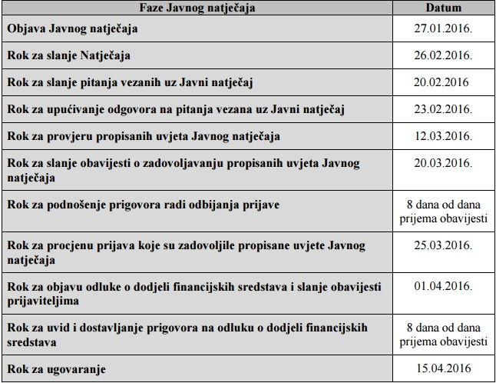

Slide 15
PROCJENA PRIJAVA I DONOŠENJE ODLUKE O DODJELI SREDSTAVA
(A) PREGLED PRIJAVA U ODNOSU NA PROPISANE UVJETE NATJEČAJA
Povjerenstvo za potpore udrugama vrši provjeru propisanih uvjeta Natječaja. U postupku provjere ispunjavanja formalnih uvjeta poziva provjerava se:
je li prijava dostavljena na pravi Javni natječaj i u zadanome roku,
je li zatraženi iznos sredstava unutar financijskih pragova postavljenih u Javnom natječaju,
jesu li dostavljeni, potpisani i ovjereni svi obvezni obrasci,
je li lokacija provedbe projekta prihvatljiva,
jesu li predložene aktivnosti prihvatljive,
jesu li prijavitelj i partner prihvatljivi sukladno uputama za prijavitelje javnog natječaja te,
jesu li ispunjeni drugi formalni uvjeti javnog natječaja.
(B) PROCJENA PRIJAVA KOJE SU ZADOVOLJILE PROPISANE UVJETE NATJEČAJA
Povjerenstvo za ocjenjivanje prijavu koja udovoljava formalnim uvjetima ocjenjuje putem Obrasca za procjenu kvalitete/vrijednosti programa ili projekta.

Slide 16
Sva pitanja vezana uz ovaj Javni natječaj mogu se postaviti pismenim putem, usmenim, slanjem e-maila na:
opcina@knezevi-vinogradi.hr
i to najkasnije do 20. veljače 2016. godine.
Odgovori na pojedine upite poslat će se u najkraćem mogućem roku izravno na adrese onih koji su pitanja postavili.

Slide 17
Ostali otvoreni natječaji:
Osječko-baranjska županija (potrebe u kulturi, opći interes)
Zaklada Slagalica – SUPERSENIORI
DM – Jer sve smo to mi
…

Slide 18
Hvala Vam na pažnji!
INES PALKO
Kontakt: 097/794 1859
E-mail: ines.palko@gmail.com

